Slide 1


Understanding C# Struct
All Things
Cysharp, Inc.
Kawai Yoshifumi

Slide 2
About Speaker
河合 宜文 / Kawai Yoshifumi / @neuecc
Cysharp, Inc. – CEO/CTO
Microsoft MVP for Developer Technologies(C#)
50以上のOSS公開(UniRx, MagicOnion, MessagePack for C#, etc..)
株式会社Cysharp
2019年9月, Cygamesの子会社として設立
C#関連の研究開発/OSS/コンサルティングを行う
C#大統一理論(サーバー/クライアントともにC#で実装する)を推進
2

Slide 3
OSS for Unity – GitHub/Cysharp
https://github.com/Cysharp
MagicOnion ★1240
Unified Realtime/API Engine for .NET Core and
Unity.
UniTask ★288
Provides an efficient async/await integration to
Unity.
RuntimeUnitTestToolkit ★87
CLI/GUI Frontend of Unity Test Runner to test on
any platforms.
RandomFixtureKit ★16
Fill random/edge-case value to target type for
unit testing.
MasterMemory ★407
Embedded Typed Readonly In-Memory Document Database for .NET Core and Unity.
3

Slide 4
OSS for Unity – GitHub/neuecc
https://github.com/neuecc
UniRx ★3722
Reactive Extensions for Unity. MessagePack-CSharp ★2089 Extremely Fast MessagePack Serializer. ZeroFormatter ★1778
Infinitely Fast Deserializer.
Utf8Json ★1352
Definitely Fastest JSON Serializer.
LINQ-to-GameObject-for-Unity ★448
Traverse GameObject Hierarchy by LINQ.
PhotonWire ★92
Typed Asynchronous RPC Layer for Photon. SerializableDictionary ★87 SerializableCollections for Unity.
ReMotion ★27
Hyper Fast Reactive Tween Engine for Unity.
4

Slide 5


Slide 6
The Evolution of C# Struct
6

Slide 7
MessagePack for C#(v2-preview)
public ref struct MessagePackWriter
ref Entry v = ref entry[0];
public ref byte GetPointer(int sizeHint)
Span<byte> bytes = stackalloc byte[36];
T Deserialize<T>(in ReadOnlySequence<byte> byteSequence)
internal ref partial struct SequenceReader<T>
where T : unmanaged, IEquatable<T>
7

Slide 8
MessagePack for C#(v2-preview)
ref struct
public ref struct MessagePackWriter
ref local
ref Entry v = ref entry[0];
ref return
public ref byte GetPointer(int sizeHint)
Span<byte> bytes = stackalloc byte[36];
Span<T> = stackalloc
T Deserialize<T>(in ReadOnlySequence<byte> byteSequence)
in parameter
internal ref partial struct SequenceReader<T>
where T : unmanaged, IEquatable<T>
where : unmanaged
8

Slide 9
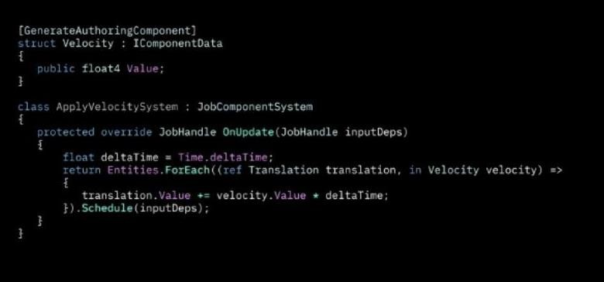
DOTS(어제 기조 연설)

Slide 10

DOTS(어제 기조 연설)

Slide 11
What’s new struct features
https://docs.microsoft.com/en-us/dotnet/csharp/whats-new/
C# 7.0 C# 7.2 C# 7.3
C# 8.0
ref return statement
ref local variables
in modifier on parameter
ref readonly modifier on
method returns, local
readonly struct declaration
ref struct declaration ref extension method stackalloc to Span
reassign ref local
additional generics constraints(unmanage d, Enum, Delegate)
stackalloc initializer
access fixed field without pinning
readonly method
Disposable ref structs
Unmanaged constructed types

Slide 12
Which Unity Version should we support?
Unity Version | C# Version | .NET Version
Unity 2017.4 | 6.0 | .NET 3.5/.NET 4.6
Unity 2018.2 | 6.0 | .NET 4.x/Standard 2.0
Unity 2018.3 | 7.3 | .NET 4.x/Standard 2.0
Unity 2018.4 | 7.3 | .NET 4.x/Standard 2.0
Unity 2019.1 | 7.3 | .NET 4.x/Standard 2.0

Slide 13
Which Unity Version should we support?
 | Unity Version | C# Version |  | .NET Version
 | Unity 2017.4 | 6.0 |  | .NET 3.5/.NET 4.6
 | Unity 2018.2 | 6.0 |  | .NET 4.x/Standard 2.0
 | Unity 2018.3 | 7.3 |  | .NET 4.x/Standard 2.0
 | Unity 2018.4 | 7.3 2018.3以 |  | 上.N一E択T、4そ.れx/以S下taのndard 2.0
 | Unity 2019.1 | 7.3 |  | .NET 4.x/Standard 2.0
2018.3 이하 버전은 지원하지 않음

Slide 14
Which Unity Version should we support?
2 | Unity Version | C# Version |  | .NET Version
 | 01_{U}8._{n}3か_{ity}ら₂以₀下₁の₇言_{.4}語に CSHARP_7_3_ | 関₆す_{.0}るdefineが使え OR_NEWER |  | ^{る}.NET 3.5/.NET 4.6
 | Unity 2018.2 | 6.0 |  | .NET 4.x/Standard 2.0
 | Unity 2018.3 | 7.3 |  | .NET 4.x/Standard 2.0 | る
 | Unity 2018.4 | 7.3 |  | .NET_{以}4_{下}._{の}x/_{ど}S_{ち}ta_{ら}n_{か}da_{選}r_{ん}d_{だ}2_{ほ}.0_{うが定義され}
 | Unity 2019.1 | 7.3 |  | .NET 4.x/S_{N}ta_{ET}n_d^{N}a^{E}rd^{T_}2^{4_}.⁶0_{D_2_0} STANDAR
2018.3에서 아래 언어에 대한 define을 사용
CSHARP_7_3_OR_NEWER
다음 중 하나가 정의 된다.
NET_4_6
NET_STAN DARD_2_0

Slide 15
Struct is important for Performance!
C# 7 이후 의 급속한 Struct 강화는 성능을 위함
.NET Core, Unity 모두
서로 방식은 다르지만, Struct의 성능을 위해서 활용 됨
특히 Unity의 DOTS는 Struct 덩어리
지금 배우고 대비하자
public unsafe ref struct BlobBuilderArray<T> where T : struct
Unity ECS 중
C# 7.3표현
public unsafe static ref T AsRef<T>(void* ptr) where T : struct
public readonly struct BuildComponentDataToEntityLookupTask<TComponentData> : IDisposable where TComponentData : unmanaged, IComponentData, IEquatable<TComponentData>

Slide 16
The Basic of C# Memory

Slide 17
The Memory of C#
Unmanaged
AppDomain(Managed)
Thread
Thread
Heap
Stack
Stack

Slide 18
The Memory of C#
Unmanaged
AppDomain(Managed)
Thread
Thread
Heap
Unity는 C# 단독 메모리를 취급
특히 (DOTS)
Stack
Stack
Heap 영역에 들어가는 데이터는 GC가 관리한다.
지역변수는 스택에 저장된다.

Slide 19
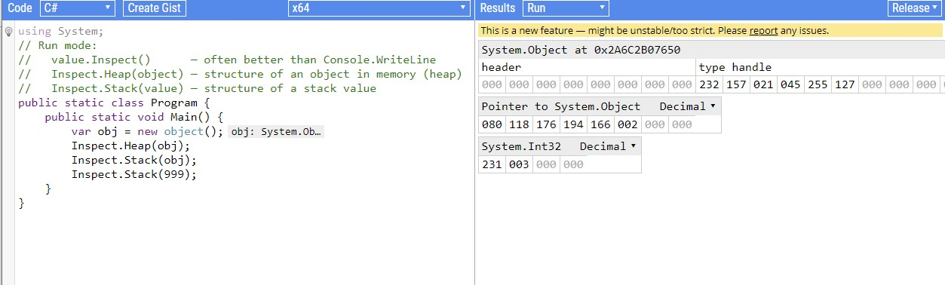
Let’s see memory layout
SharpLab 메모리의 내용을 볼 수 있다！
https://sharplab.io/
C# to IL, C# to C#, C# to ASM등 다양한 기능이 존재
Run, Inspect를 조합하여 메모리의 내용을 확인
기본형의 경우 Unity(Mono)와 SharpLab(.NET Core)에서 다르게 처리 될 수 있다
19

Slide 20
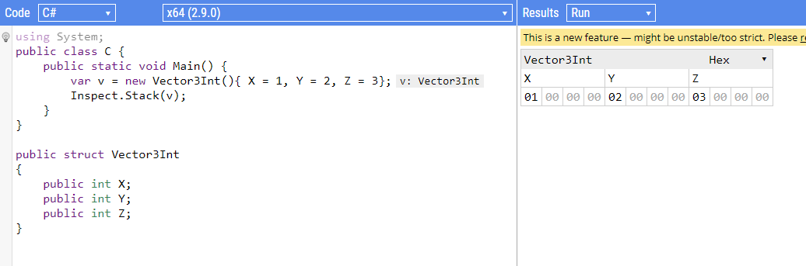
Struct Memory
Int(4Byte)의 X, Y, Z(12Byte)가 Memory(Stack)에 늘어선 모습

Slide 21
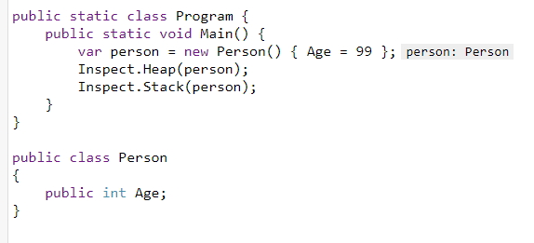
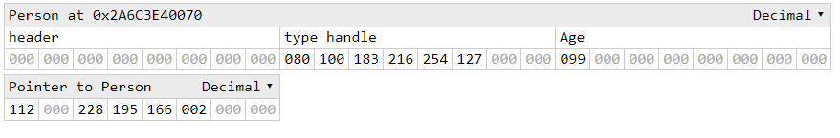
Class Memory
힙에 확보되는 메모리 관리를 위한 헤더, 형식정보 + 실제 데이터
스택의 변수는 힙의 주소를 가리킨다.

Slide 22
Pass by Reference/Pass by Value
C#의 기본은 「값 전달」
즉, 복사 됨
로컬변수에 대입 복사
 | (T x) | (ref T x)
class | 참조 값 전달 | 참조의 참조 전달
struct | 값의 값 전달 | 값 참조 전달
22

Slide 23
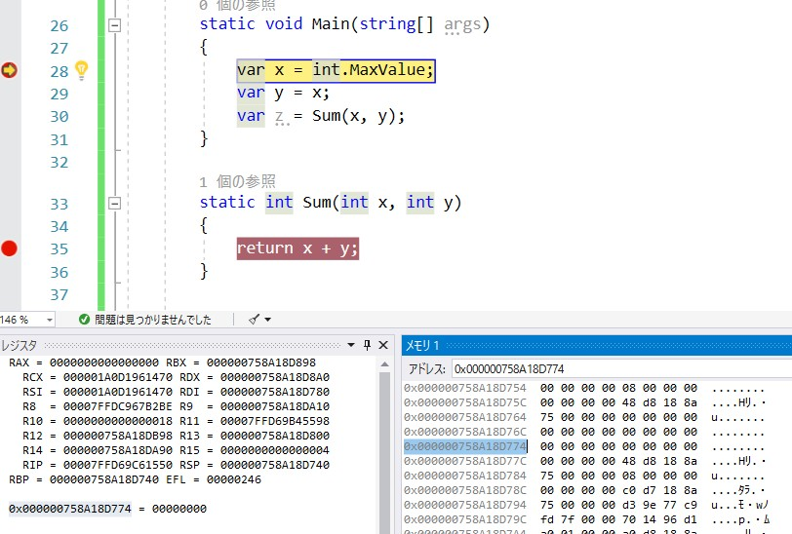
스택영역은 대략 여기쯤

Slide 24
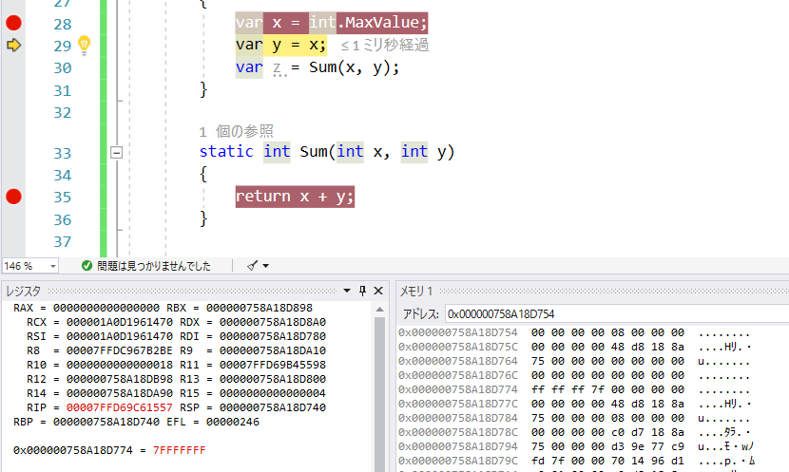
00 00 00 00 은 Wrapping
데이터를 포함하는 것으로 보임

Slide 25
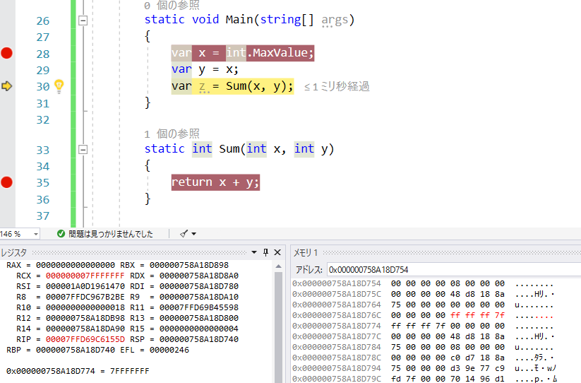
이어 y= x에 같은 데이터가 추가로 들어감

Slide 26
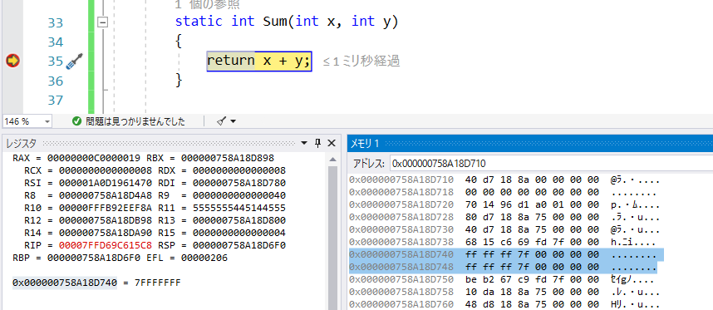
다른 곳에 x와 y가 복사되어 들어감

Slide 27
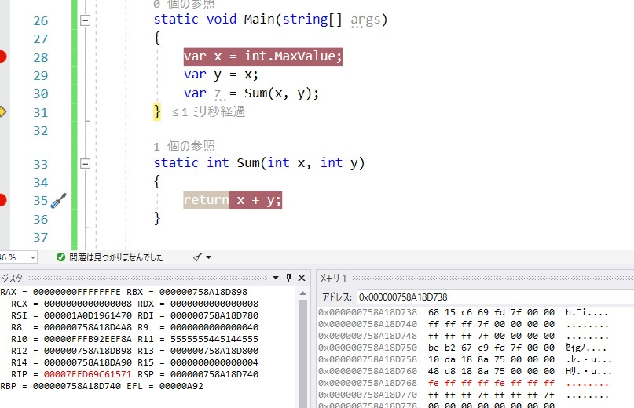
리턴 z를 받고 모두 채워짐

Slide 28
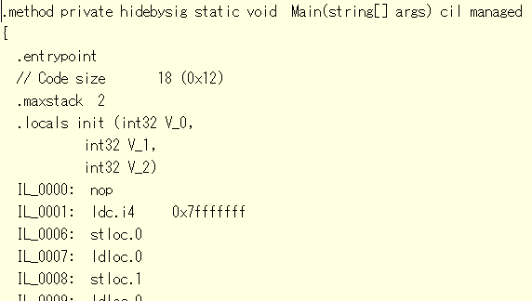
int x int y int z
컴파일(C#->IL)의 단계에서 변수의 영역을 확보

Slide 29
Struct의 기본 원칙
값 복사를 조심 해야 한다
— 클래스와 달리 대부분 문제는 복사에 의해 발생한다.
큰 크기의 Struct를 (기본적으로) 만들지 않는다.
IntPtr.Size(4 or 8 Byte)이상은 참조로 전달하는 것에 비해 크다는 것
일반적으로는 16바이트 이하 정도를 기준으로
변경 가능한 Struct를 (기본적으로) 만들지 않는다.
복사되기 때문에 변경이 예상대로 적용되지 않음
Vector3가 변경되지 않는 것을 한번 고민해 보자

Slide 30
Struct의 기본 원칙
// position 값을 바꾼다는 느낌
값 복사를 조심 해야 한다
— 클래스와 달리 대부분 문제는 복사에 의해 발생한다.
큰 크기의 Struct를 (기본적으로) 만들지 않는다.
IntPtr.Size(4 or 8 Byte)이상은 참조로 전달하는 것에 비해 크다는 것
일반적으로는 16바이트 이하 정도를 기준으로
변경 가능한 Struct를 (기본적으로) 만들지 않는다.
복사되기 때문에 변경이 예상대로 적용되지 않음
Vector3가 변경되지 않는 것을 한번 고민해 보자
this.transform.position.Set(10f, 20f, 30f);
// 실제로는 이런식으로 됨
this.transform.INTERNAL_get_position(out Vector3 value);
I value.Set(10f, 20f, 30f);

Slide 31
Struct의 기본 원칙
// position 값을 바꾼다는 느낌
값 복사를 조심 해야 한다
— 클래스와 달리 대부분 문제는 복사에 의해 발생한다.
큰 크기의 Struct를 (기본적으로) 만들지 않는다.
IntPtr.Size(4 or 8 Byte)이상은 참조로 전달하는 것에 비해 크다는 것
일반적으로는 16바이트 이하 정도를 기준으로
변경 가능한 Struct를 (기본적으로) 만들지 않는다.
복사되기 때문에 변경이 예상대로 적용되지 않음
Vector3가 변경되지 않는 것을 한번 고민해 보자
this.transform.position.Set(10f, 20f, 30f);
// 실제로는 이런식으로 됨
this.transform.INTERNAL_get_position(out Vector3 value);
I value.Set(10f, 20f, 30f);
postion이 가지는 문제
(필드라면 복사의 문제는 일어나지 않는다) 그러나 transform 는 실제로 관리되지 않는 메모리(UnityEngine)에 있기 때문에, Unity 에서만의 문제이다 (C# / C++ 값 전달의 문제)

Slide 32
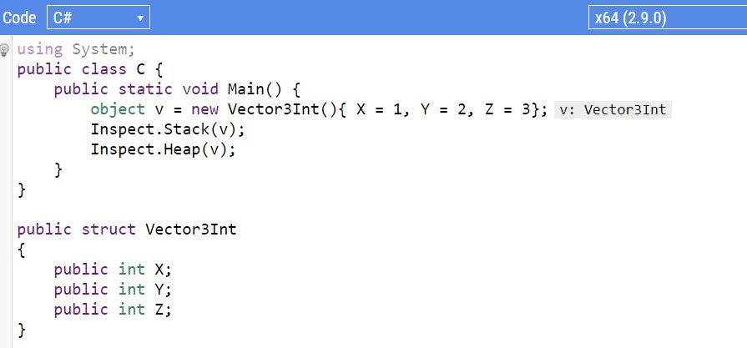
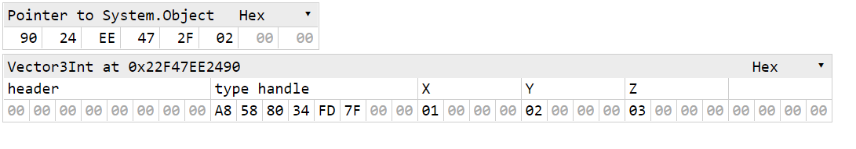
Boxed Struct
Boxing
Stack에 변수의 값은 Heap의 주소
Heap에서 클래스와 마찬가지로 Header를 가지고 있음
Boxing 되어 여기 스택에 복사 됨

Slide 33
Boxing 과의 싸움
Boxing은 new 와 함께
Unboxing 과정 때문에 성능이 더 나빠질 수도 있다.
Boxing을 피할 수 없다면 처음 부터 클래스로 만드는 것도 선택
Interface로 형변환을 조심
Generic을 사용하여 해결 해 나간다.
Enum의 경우 Enum(참조형)
자주 사용되는 값이 자주 Boxing 된다면, 미리 만들어 놓고 사용하는 것도 방법 중 하나
public static class BoxedInt
{
public static readonly object Zero = 0; public static readonly object One = 1; public static readonly object MinusOne = -1;
}
33

Slide 34
Equals의 자동구현 및 Boxing
Struct의 Equals이 구현되지 않은 경우
굉장히 느림
— Equals는 Key비교 하는 방식으로
object, object의 Boxing 비교
사전에 Key를 만드는 방식
IEquatable<T>와 GetHashCode의
정의 구현은 반드시 한다.
internal static bool DefaultEquals(object o1, object o2)
{
RuntimeType o1_type = (RuntimeType)o1.GetType(); RuntimeType o2_type = (RuntimeType)o2.GetType();
object[] fields;
InternalEquals(o1, o2, out fields);
for (int i = 0; i < fields.Length; i += 2)
{
object meVal = fields[i]; object youVal = fields[i + 1];
if (!meVal.Equals(youVal)) return false;
}
원칙적으로 모든 Struct 멤버에 대한 비교를 하는 것이 좋다.
하지만 그 수가 많으므로 Key가 될만한 것을 사용하는 것이 좋다고 생각한다.
return true;
원래 리플렉션에서 모든 필드 비교는 느린데다 필드 값도 Boxing 된다.
}
34

Slide 35
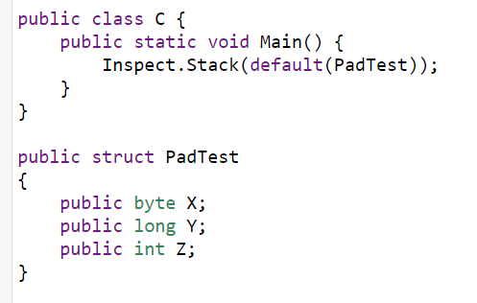
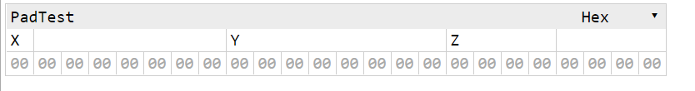
Struct Layout and Padding
단순 계산으로는 byte(1) + long(8) + int(4) = 13 이지만, 밸런스 조정을 위해 최대 8에 각각 맞게 되어 8*3 = 24byte가 확보 된다.

Slide 36
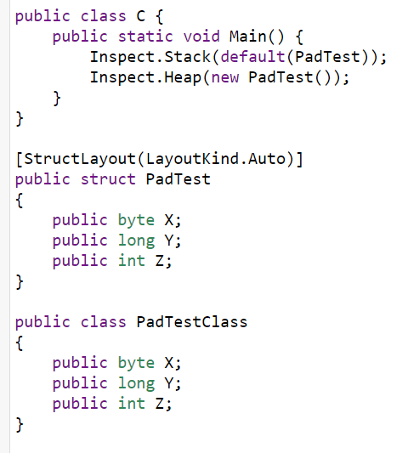
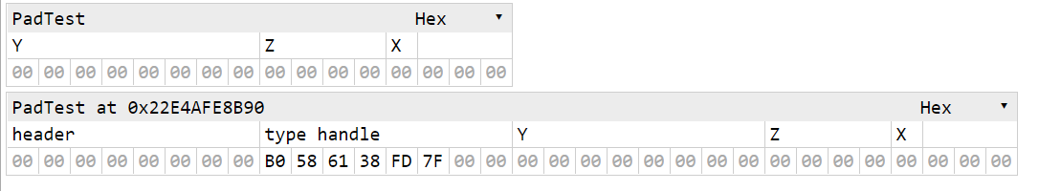
Struct Layout and Padding
StructLayout의 FieldOffset에 의해 레이아웃을 커스터마이징 할 수 있다.
Struct의 기본은 Sequential(선언순서)에서 Auto로 변경하면 Z와 X가 채워 지는 것으로 최소 16바이트로 줄어든다.
Class는 Sturct와 다르게 Auto가 기본이다.

Slide 37
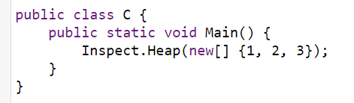
Heap Layout: Array
개체의 공통 헤더 후, 길이 필드가 존재한다.
데이터 영역에 요소가 순서대로 배치된다.
Struct를 선언한 순서 대로 줄지어 들어간다.
(참조형 멤버의 경우는 포인터가 줄 지어 있기 때문에, 실제 데이터를 더 추적 할 필요가 있다.)

Slide 38
ref and readonly

Slide 39
Zero Allocation foreach in List<T>
Foreach는 .GetEnumerator -> while(MoveNext()) 로 변환된다.
(단 배열의 경우는 컴파일시에 IL에서 for로 변환된다.)
즉 IEnumerator 가 생성되어 힙에 확보가 되는 것인가?
— 되도록에서 되지 않는(???)
var list = new List<int>() { 1, 2, 3 }; foreach (var item in list)
{
/* do anything */
}

Slide 40
Mutable Struct is Evil but Useful
— 임시로 사용할 것이 적합
public struct Enumerator : IEnumerator<T>
{
List<T> list; int index; int version; T current;
}
List<T>는 직접 GetEnumerator를 호출 하는 상황에서는 struct List<T>.Enumerator를 반환. 제로 할당
Binary를 읽기 위해 ReadXXX를 부를때 마다 offset을 주어 필요한 부분에만 접근 하기 때문에 class가 아니여도 좋다.
public struct BinaryReader
{
byte[] bytes; int offset;
}

Slide 41
ref struct
— Stack 밖에 존재 할 수없다는 제약이 ref Struct
–원래는 Span<T> (System.Memory, .NET Standard 2.0 외부 라이브러리)
Span<int> temp = stackalloc int[12];
Span<T>는 선형 메모리 구조이기 때문에 배열처럼 취급(Native Arrary 같은)
지금까지 포인터로 밖에 취급 할 수 없었다. Stackalloc을 자연스럽게 다룰 수 있다.
그러나 스택에만 확보 한 메모리 영역을 힙에 옮겨 질 위험이 있다.
필드에 둘 수없는 (ref struct의 field의 경우에만 가능), Boxing 수 없는 인터페이스를 구현할 수 없는 제네릭 형식 인수 할 수 없는 등 제약이 있다.
— 일시적으로 밖에 사용하지 않는 상태를 가지는 경우에는 적용하기가 쉽다.
– 제약이 많기 때문에 무리하게 사용하려고 하면 문제 있지만....

Slide 42
internal ref struct TempList<T>
{
int index; T[] array;
임시로 사용할 배열을 매번 확보하지 않고 Pool에서 얻을 수 있는 구조(TempList<T>)
public ReadOnlySpan<T> Span => new ReadOnlySpan<T>(array, 0, index);
public TempList(int initialCapacity)
{
this.array = ArrayPool<T>.Shared.Rent(initialCapacity); this.index = 0;
}
ArrayPool(System.Buffers, Unity에서 비슷한 것을 자작하자면..)에서 확보 된 배열을 가져와서 사용
public void Add(T value)
{
if (array.Length <= index)
{
var newArray = ArrayPool<T>.Shared.Rent(index * 2); Array.Copy(array, newArray, index); ArrayPool<T>.Shared.Return(array, true);
array = newArray;
Pool을 다루고 있기 때문에, 수명은 명확하게 짧아 있기 원하기 때문에 ref struct
}
array[index++] = value;
Dispose로 반환
}
public void Dispose()
{
ArrayPool<T>.Shared.Return(array, true); // clear for de-reference all.
}
}

Slide 43
public void DoNanika(IEnumerable<int> idList)
{
var resources = idList.Select(x => Load(x));
// LINQ의 지연 실행으로 두번의 Load가 달려 버린다.
// 그것을 피하기 위해 .ToList()하면 그것으로 List의 낭비가 생긴다.
foreach (var item in resources) { /* nanika suru 1 */ }
foreach (var item in resources) { /* nanika suru 2 */ }
}
public void DoNanika(IEnumerable<int> idList)
{
using var resources = idList.Select(x => Load(x)).ToTempList();
foreach (var item in resources) { /* nanika suru 1 */ }
foreach (var item in resources) { /* nanika suru 2 */ }
using만으로 끝에서 Dispose가 편리
(C# 8.0에서! Unity에서는 아직!)
}
여기 안에서만 사용.임시 배열 Pool에서 가지고 있기 때문에 Allocation없이 끝났다

Slide 44
Avoid the copy, Everywhere
모든 곳에서 ref로 참조하여 사용. 하지만 현실적이지는 않다.
너무 최악 쓴 맛이 난다
또는 모든 unsafe 포인터로 참조하는 방식도..
— Unity.Entities의 소스코드는 꽤 가까이..
[StructLayout(LayoutKind.Sequential)] internal unsafe struct Archetype
{
public ArchetypeChunkData Chunks;
public UnsafeChunkPtrList ChunksWithEmptySlots; public ChunkListMap FreeChunksBySharedComponents; public int EntityCount;
public int ChunkCapacity; public int BytesPerInstance;
public ComponentTypeInArchetype* Types; public int TypesCount;
public int NonZeroSizedTypesCount; public int* Offsets;
public int* SizeOfs;
public int* BufferCapacities; public int* TypeMemoryOrder; public int* ManagedArrayOffset; public int NumManagedArrays;
// ... 밑으로도 계속
거대한 Struct (ECS에서 인용)
void AddArchetypeIfMatching(
archetype,
EntityQueryData* query)
Archetype*
포인터로 참조하는 것은 OK
（ECS는 기본메모리를 사용하거나 여러가지 특수성이 있기 때문에 일반론 적용 할 수 없음）
44

Slide 45
Avoid the copy, Everywhere
static void Normal(Vector3 v3)
{
}
그래서 등장하는 새로운 키워드
static void In(in Vector3 v3)
“in”
{
}
static void Ref(ref Vector3 v3)
{
(이 예제 자체는 아무런 의미가 없습니다.)
}

Slide 46
Avoid the copy, Everywhere
호출 측의 코드
static void Normal(Vector3 v3)
{
}
Normal(v3);
static void In(in Vector3 v3)
{
}
In(v3);
static void Ref(ref Vector3 v3)
{
}
Ref(ref v3);

Slide 47
Avoid the copy, Everywhere
호출측의IL
static void Normal(Vector3 v3)
{
ldloc.0 call Noraml
}
Normal(v3);
static void In(in Vector3 v3)
{
ldloca.0 call In
}
In(v3);
static void Ref(ref Vector3 v3)
{
ldloca.0
call Ref
}
Ref(ref v3);

Slide 48
Avoid the copy, Everywhere
static void Normal(Vector3 v3)
{
Normal(v3);
In(v3);
ldloc.0 call Noraml
}
stati_{呼}c _{び}vo_{方}id_{は}I_{普}n(_{通}in_{と}V_{一}ec_{緒}to_{な}r3_{の}v_{に}3)
그냥 호출 되는 형태지만,
ref 처럼 참조로 전달된다
{
ldloca.0 call In
ldloca.0
call ref
}
static void Ref(ref Vector3 v3)
그럼 전부 in을 쓰면 되네
(가 되지 않는다)
}
Ref(ref v3);

Slide 49
Avoid the copy, Everywhere
호출된 측의 IL
static void Normal(Vector3 v3)
{
_ = v3.magnitude;
}
ldarga.0
call get_magnitude
static void In(in Vector3 v3)
{
_ = v3.magnitude;
}
ldarg.0 ldobj stloc.0 ldloca.0
call get_magnitude
static void Ref(ref Vector3 v3)
{
_ = v3.magnitude;
}
ldarg.0
call get_magnitude

Slide 50
Avoid the copy, Everywhere
호출된 측의 IL
static void Normal(Vector3 v3)
{
_ = v3.magnitude;
}
ldarga.0
call get_magnitude
static void In(in Vector3 v3)
{
_ = v3.magnitude;
}
ldarg.0 ldobj stloc.0 ldloca.0
call get_magnitude
복사 되고 있다. (방어적 복사)
var v3_2 = v3;
_= v3_2.magnitude;
{
ldarg.0
call get_magnitude
}

Slide 51
Avoid the copy, Everywhere
호출된 측의 IL
static void Normal(Vector3 v3)
{
_ = v3.magnitude;
_ = v3.magnitude;
}
ldarga.0
ldarga.0
call get_magnitude
call get_magnitude
static void In(in Vector3 v3)
{
_ = v3.magnitude;
_ = v3.magnitude;
}
ldarg.0 ldobj stloc.0
ldarg.0 ldobj stloc.0 ldloca.0
call get_magnitude
ldloca.0
call get_magnitude
두 번 부르면 복사도 그대로 두번
ldarg.0
ldarg.0
call get_magnitude
{
call get_magnitude
_ = v3.magnitude;
_ = v3.magnitude;
51
}

Slide 52
Best practice to use `in`
in 컴파일 하면 ([In][IsReadOnly]ref T t) 가 된다
읽기 전용 이므로 필드에 대입 할 수 없다.
v3.x = 10.0f; // compile error
메소드 호출은 가능하지만, 내용이 변하지 않는 보장이 없기 때문에 방어적인 복사가 진행된다.
따라서 남발하면 성능이 저하 될 수도 있다.
만약 Mutable Struct 이라면, 더 이상 나누어지는지도 모르겠다.
(Vector3.magnitude는 속성이므로 메소드 취급)
방어적인 복사가 되지 않는 조건
속성/ 메서드를 호출하지 않는 것
또는 readonly struct 를 사용하는 것.
– readonly struct는 변경없음을 보증하기 때문에 방어적인 복사를 하지 않는다.

Slide 53
Best practice to use `in`
public readonly struct MyVector3
{
public readonly float x;
public readonly float y;
public readonly float z;
public MyVector3(float x, float y, float z)
{
this.x = x; this.y = y; this.z = z;
}
in 컴파일 하면 ([In][IsReadOnly]ref T t) 가 된다
읽기 전용 이므로 필드에 대입 할 수 없다.
v3.x = 10.0f; // compile error
메소드 호출은 가능하지만, 내용이 변하지 않는 보장이 없기 때문에 방어적인 복사가 진행된다.
따라서 남발하면 성능이 저하 될 수도 이싿.
만약Mutable Struct 이라고 더 이상 나누어 모르는 것
(Vector3.magnitude는 속성이므로 메소드 취급)
방어적인 복사가 되지 않는 조건
속성/ 메서드를 호출하지 않는 것
또는 readonly struct 를 사용하는 것.
– readonly structは는 변경없음을 보증하기 때문에 방어적인 복사를 하지 않는다.
readonly struct 사용 원칙
중간에 절대 변경되지 않는다고 장담할 수 없다면 사용하지 않는다.
readonly struct의 조건은
모든 필드가 readonly이다
ref readonly struct도 OK

Slide 54
readonly field(struct)함정
— readonly한 field의 struct에 변경해도 변경되지 않는다.
— 따라서, 변경되어야 한다면 readonly field로 지정해서는 안된다.
— 원칙적으로 “가능”했으면 싶지만
Unity의 경우 가능한 것이 많기 때문에……
public class NantokaBehaviour : MonoBehaviour
{
public readonly Vector3 NanikanoVector3;
public void Incr()
{
NanikanoVector3.Set( NanikanoVector3.x + 1f, NanikanoVector3.y + 1f, NanikanoVector3.z + 1f);
}
여러번 Incr을 호출 해도 값은 0, 0, 0 에서 변하지 않는다
}
54

Slide 55
Manipulate Memory

Slide 56
다시 Struct
— 메모리를 단순히 매핑한 구조
– 그것을 제외하면, 나머지는 제멋대로.
[StructLayout(LayoutKind.Sequential, Size = 16)] public struct Empty16
{
}
연속된 16bytes의 영역을 확보
public struct LongLong
{
public long X;
public long Y;
}
인덱스 0과 인덱스 8 쉽게 접근하고 있을뿐(라는 식으로 생각 할 수 있다)

Slide 57
// 처음6bytes가 Timestamp, 뒤에 10byte가 랜덤 Ulid라는 사양(정렬 가능한 Guid대체)
[StructLayout(LayoutKind.Explicit, Size = 16)]
public struct Ulid
{
// Timestamp와 Randomness의 시작 부분만 가지고 두면 (최악의 경우, 없어도 상관 없다)
[FieldOffset(0)] byte timestamp0;
[FieldOffset(6)] byte randomness0;
Ulid: [Timestamp(6), Randomness(10)] 의 구현
(System.Runtime
.CompilerService
s.Unsafe를 이용、
Unity에서도 별도의 포인터에서 및 버튼이라고 해도 좋다)
public static Ulid NewUlid()
{
var memory = default(Ulid); // 16바이트 확보
var timestampMilliseconds = DateTimeOffset.UtcNow.ToUnixTimeMilliseconds();
ref var fisrtByte = ref Unsafe.As<long, byte>(ref timestampMilliseconds);
Unsafe.Add(ref memory.timestamp0, 0) = Unsafe.Add(ref fisrtByte, 5); Unsafe.Add(ref memory.timestamp0, 1) = Unsafe.Add(ref fisrtByte, 4); Unsafe.Add(ref memory.timestamp0, 2) = Unsafe.Add(ref fisrtByte, 3); Unsafe.Add(ref memory.timestamp0, 3) = Unsafe.Add(ref fisrtByte, 2); Unsafe.Add(ref memory.timestamp0, 4) = Unsafe.Add(ref fisrtByte, 1); Unsafe.Add(ref memory.timestamp0, 5) = Unsafe.Add(ref fisrtByte, 0);
Unsafe.WriteUnaligned(ref memory.randomness0, xorshift.NextULong());
Unsafe.WriteUnaligned(ref Unsafe.Add(ref memory.randomness0, 2), xorshift.NextULong());
return memory;
}
57

Slide 58
// 처음6bytes가 Timestamp, 뒤에 10byte가 랜덤 Ulid라는 사양(정렬 가능한 Guid대체)
[StructLayout(LayoutKind.Explicit, Size = 16)]
public struct Ulid
{
// Timestamp와 Randomness의 시작 부분만 가지고 두면 (최악의 경우, 없어도 상관 없다)
[FieldOffset(0)] byte timestamp0;
[FieldOffset(6)] byte randomness0;
// 메모리 영역을 복사하면 OK
// 문자열 표현으로 Base32 인코딩(ToString)도 마찬가지로 자신의 메모리에서 산출
public bool TryWriteBytes(Span<byte> destination)
{
if (destination.Length < 16)
{
return false;
}
public static Ulid NewUlid()
{
var memory = default(Ulid); // 16바이트 확보
var timestampMilliseconds = DateTimeOffset.UtcNow.ToUnixTimeMilliseconds();
ref var fisrtByte = ref Unsafe.As<long, byte>(ref timestampMilliseconds);
Unsafe.Add(ref memory.timestamp0, 0) = Unsafe.Add(ref fisrtByte, 5); Unsafe.Add(ref memory.timestamp0, 1) = Unsafe.Add(ref fisrtByte, 4); Unsafe.Add(ref memory.timestamp0, 2) = Unsafe.Add(ref fisrtByte, 3); Unsafe.Add(ref memory.timestamp0, 3) = Unsafe.Add(ref fisrtByte, 2); Unsafe.Add(ref memory.timestamp0, 4) = Unsafe.Add(ref fisrtByte, 1); Unsafe.Add(ref memory.timestamp0, 5) = Unsafe.Add(ref fisrtByte, 0);
Unsafe.WriteUnaligned(ref MemoryMarshal.GetReference(destination), this)
return true;
}
대상으로 byte[]와 string이 있으면 그대로 사용해도 좋다. 그들 대부분 메모리 복사로 동작
Unsafe.WriteUnaligned(ref memory.randomness0, xorshift.NextULong());
Unsafe.WriteUnaligned(ref Unsafe.Add(ref memory.randomness0, 2), xorshift.NextULong());
return memory;
}
57

Slide 59
Union
[StructLayout(LayoutKind.Explicit, Pack = 1)] internal struct GuidBits
{
[FieldOffset(0)]
public readonly Guid Value;
Guid와 byte0~16의 중첩
(동일한 FildOffset)
일반적 String 또는 byte[]에서만 생성 할 수 없는 Guid를 byte0~16을 채우기만으로 자유롭게 생성(본래 접근되지 않은 GUID로 메모리 영역을 쌓고 안전하게(not unsafe) 사용)
MessagePack for C#에서 UTF8 Bytes 슬라이스에서 문자열 할동을 피하여 직접 GUID로 변환하는데 사용
[FieldOffset(0)]
public readonly byte Byte0; [FieldOffset(1)]
public readonly byte Byte1;
[FieldOffset(2)]
public readonly byte Byte2; [FieldOffset(3)]
public readonly byte Byte3;
/* 생략(Byte4~Byte11) */
[FieldOffset(12)]
public readonly byte Byte12; [FieldOffset(13)]
public readonly byte Byte13; [FieldOffset(14)]
public readonly byte Byte14; [FieldOffset(15)]
public readonly byte Byte15;
59

Slide 60
다시Struct이 요소의 배열은
— 메모리에 Struct가 단순히 줄지어 있다.
Vector3[]
메모리를 통째로 복사하는 것만으로 빠른 직렬화 가능
실제 MagicOnion으로 사용하는 것도 가능(서버도 c# 이라, 직접 메모리에 주고 받는 것이 쉽다)
그러나 Struct에 참조 형식(String 포함)은 포함시키지 않는다. 포인터를 복사해도 의미가 없다.
X | Y | Z | X | Y | Z | X | Y | Z | X | Y | Z
60

Slide 61
public class UnsafeDirectBlitArrayFormatter<T> : IMessagePackFormatter<T[]> where T : struct
{
public unsafe int Serialize(ref byte[] bytes, int offset, T[] value)
{
var startOffset = offset;
var byteLen = value.Length * UnsafeUtility.SizeOf<T>();
/* 중략(MsgPack에서 Ext 헤더 쓰기) */
ulong handle2;
var srcPointer = UnsafeUtility
.PinGCArrayAndGetDataAddress(value, out handle2);
try
{
fixed (void* dstPointer = &bytes[offset])
{
T[]를 bytes로 직렬화
UnsafeUtility.MemCpy(dstPointer, srcPointer, byteLen);
}
}
finally
{
UnsafeUtility.ReleaseGCObject(handle2);
}
Memcpy로 해야만 가능
// ...
}
61

Slide 62
Span and NativeArray

Slide 63
Span vs NativeArray
Span<T>
System.Memory
.NET Standard 2.1는 표준(현재는 외부 라이브러리 필요)
C# 7.2과 통합
모든 연속적인 메모리 영역보기
— 배열、stackalloc、기본 메모리(포인터) 문자열(String)
NativeArray
Unity고유, 특히DOTS의 핵심부품
UnsafeUtility.Malloc으로 획득할 Unmanaged Memory보기

Slide 64
프레임워크 지원이 없으면 의미가 없다
Span<T>
지금까지의 API가 T[]만 없거나 하면 결국 T[]로 변환해야 함
Allocator 낭비
.NET Core 2.1에 충실히 대응
예를 들어Convert.ToBase64String가 byte[]의 다른 ReadOnlySpan<byte>를 얻음
Unity에서 API측의 대응이 거의 없기 때문에 Span만 넣어도 의미는 제한적
NativeArray
DOTS를 활용 할 수 있지만, 역시 일부 API는 대응이 필요
예를 들면Mesh.SetVertexBufferData로 List<T>또는 T[] 이외의 NativeArray<T>를 사용할 수 있게 된건 2019.3 부터
부드럽게 전체적으로 통합되어가는 것은 별로 일까?

Slide 65
Conclusion

Slide 66
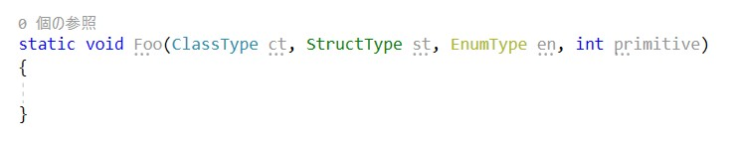
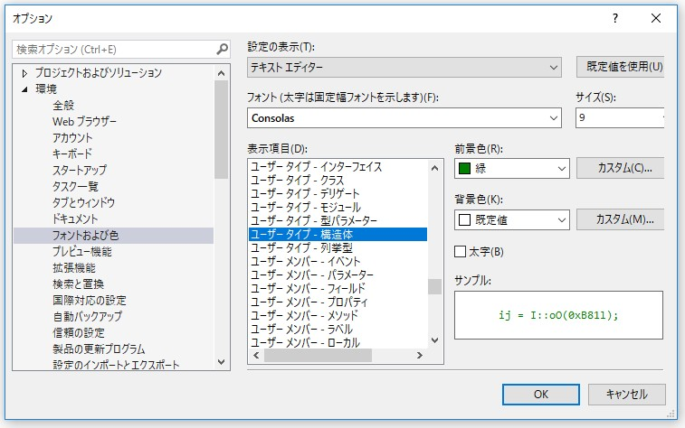
도입 준비
— 구조체의 색상을 클래스와는 다른 색으로 변경 하자
– 성능 특성이 다르기 때문에 구분되면 매우 편해진다
66

Slide 67
Struct를 두려워 하지 말자
이제 Struct를 잘 다루는것은 필수
Class를 우선시 하는 시대는 끝났다
물론 놓칠수 있는 부분은 많지만, 어려운 것은 아니다.
염두 해야 할것이 조금 많을 뿐
그리고 이 흐름은 돌아오지 않는다.
시대는 이미 언어 강화에서 프레임 워크의 근본적 변화까지 와 있다.
……하지만 당장 엄청 사용하냐는 또 다른 이야기
필요한 곳에 사용, 읽을 수 있도록 하는 것은 중요하다.
67

